Slide 1
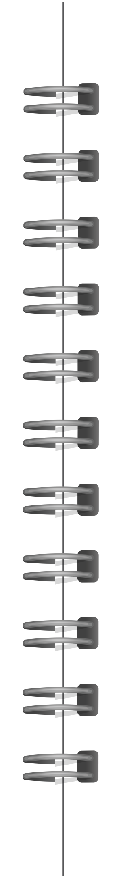

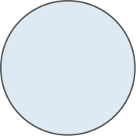

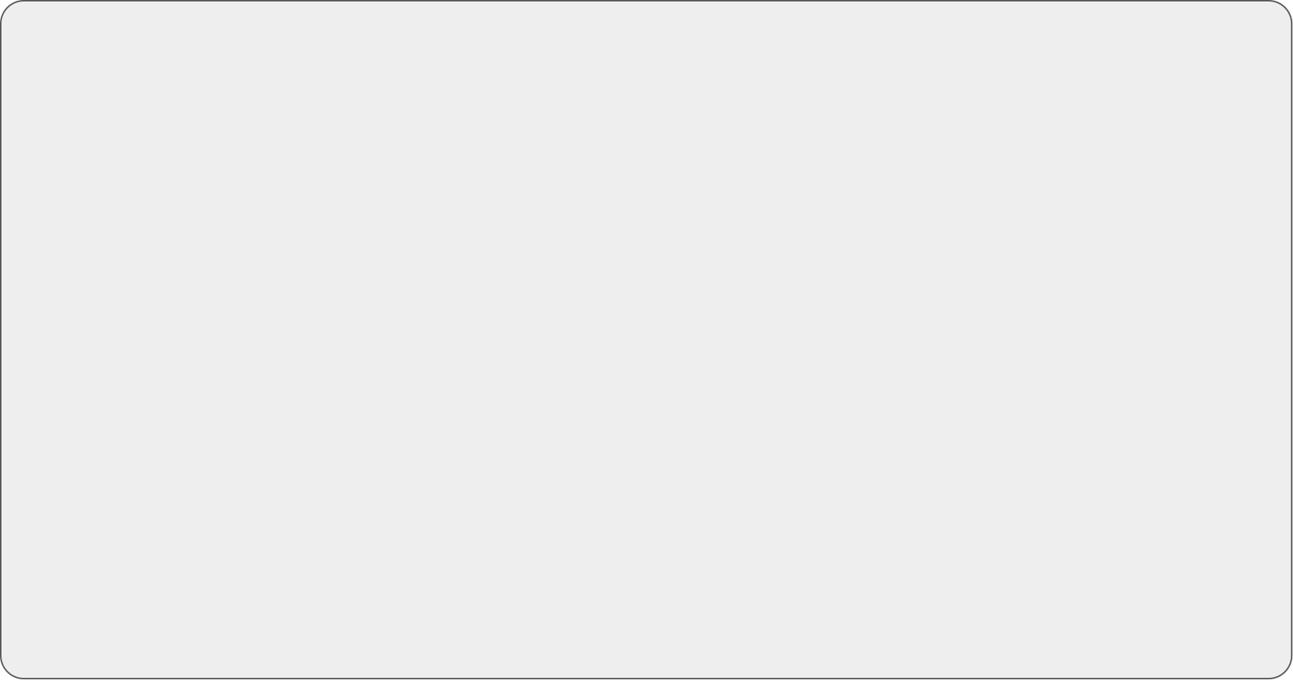
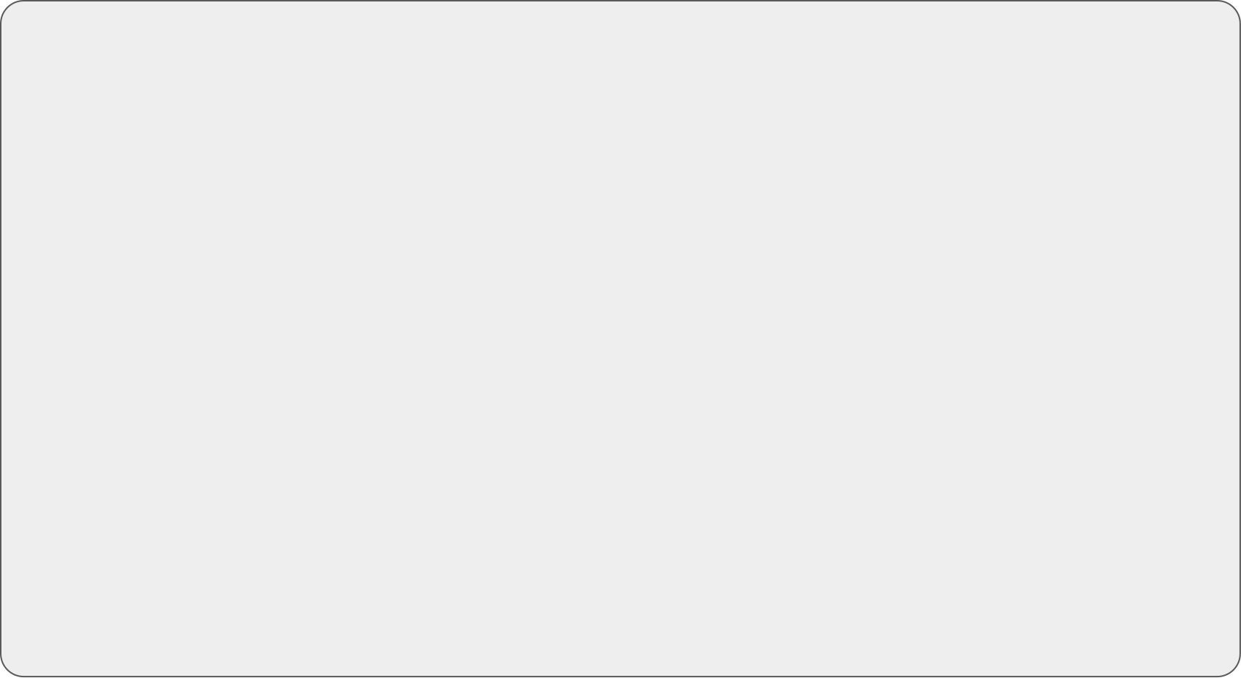

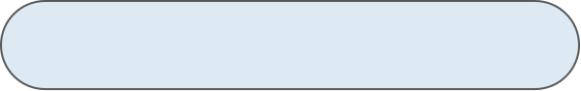

Maker's day
WeaIl
2024 메이커스데이
WeaIl 팀 최종 발표
8조 : 권효정, 김태경, 허지윤, 황찬미

Slide 2


Maker's day
WeaIl
Contents
1
서비스 소개
2
기술 스택 소개
3
개발 과정
4
프로젝트를 마치며
개발 동기
웹 파트
전체적인 아키텍처
소감
개발하고자 한 것
AI 파트
어려웠던 점
시현

Slide 3
Maker's day
WeaIl
"지적 및 지체 장애인들에게
더 나은 디지털 경험을 제공하고,
더 많은 정보를 얻을 수 있는
서비스를 개발하자"

Slide 4

Maker's day
WeaIl
OpenAI API 기반
챗봇 개발
적절한 콘텐츠 제공

Slide 5

Maker's day
WeaIl
M : mental and Physical
지적 및 지체 장애인들을

Slide 6
Maker's day
WeaIl
A : Assistant
보조하고

Slide 7
Maker's day
WeaIl
T : Treatment
교육 처우를 개선하는

Slide 8
Maker's day
WeaIl
E : Entertainment
맞춤형 유튜브 콘텐츠를 제공한다

Slide 9
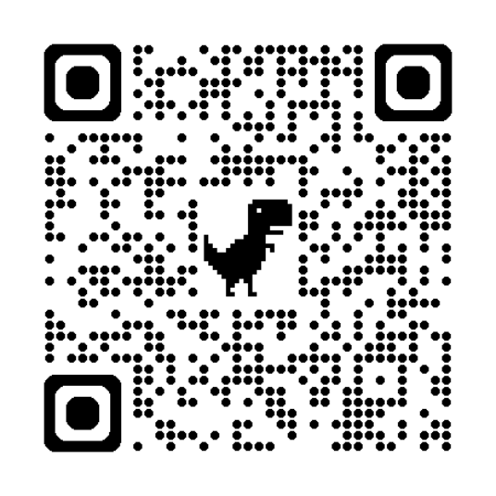
Maker's day
WeaIl
https://weail-mate-01.streamlit.app/
Mental and physical Assistant Treatment Entertainment
지적 및 지체 장애인들을 보조하고 교육처우를 개선하는 맞춤형 유튜브 콘텐츠를 제공한다

Slide 10
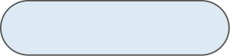

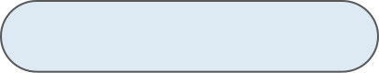


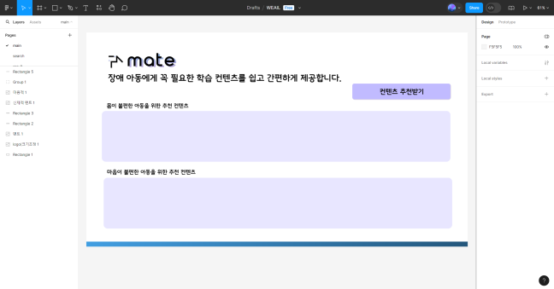
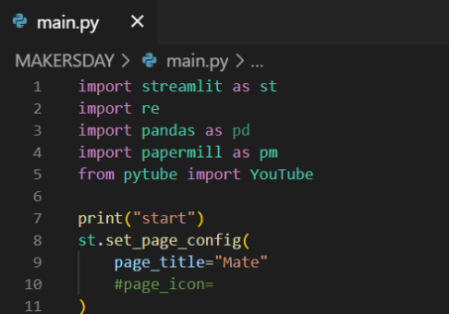
Maker's day
WeaIl
웹파트 기술 스택
1
웹디자인 : Figma
2
프론트엔드 : Streamlit
실제 프론트엔드 구현 코드 중 일부 -> .py 로 이루어짐

Slide 11
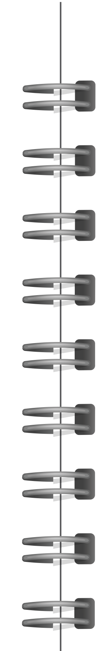
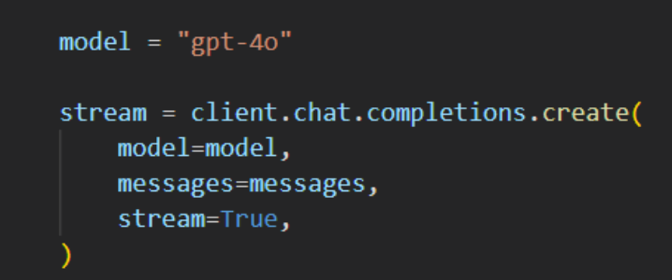
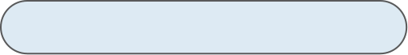
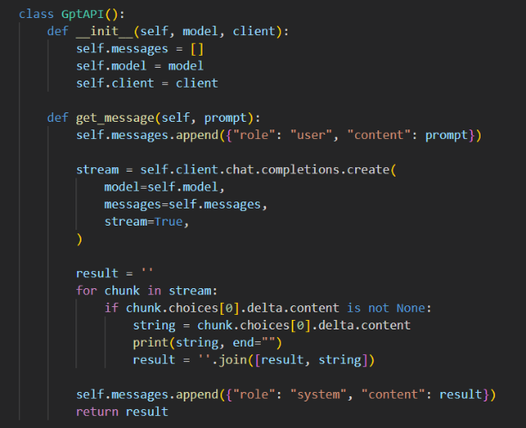

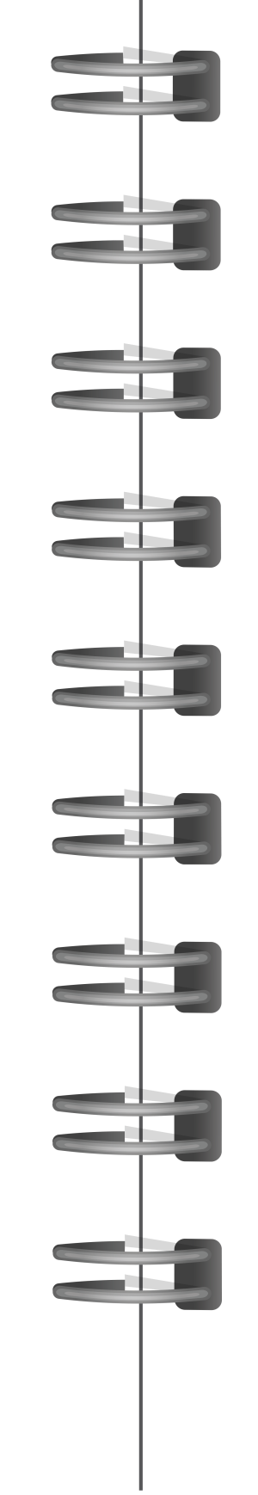
Maker's Day
WeaIl
AI파트 기술 스택
chatGPT-4o 기반 챗봇
프롬프트 엔지니어링
messages = [
{"role": "system", "content": "당신은 유튜브 영상 추천 담당자입니다. 항상 친절하게 손님들을 대합니다. 손님은 대부분 장애인 혹은 그와 관련된 사람입니다. 당신에게 질문을 한다면, 그 질문과 관련된 유튜브 영상 링크를 첨부해주면 됩니다. 채널이나 사용자 링크인 경우, 해당 채널이나 사용자의 영상 1개의 링크를 제공합니다. "}
]

Slide 12


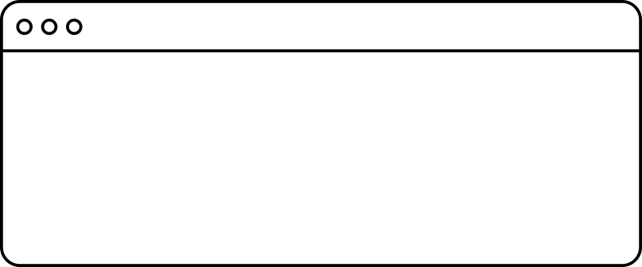


Maker's day
localhost:
WeaIl
Web
main.py
https://weail-mate-01.streamlit.app/
AI
서버 배포
gpt.ipynb

Slide 13


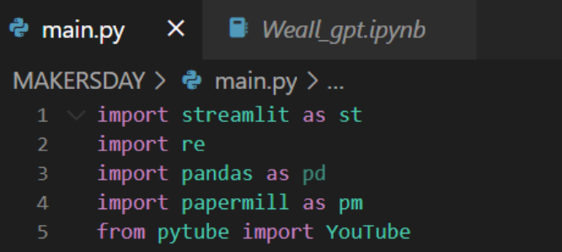
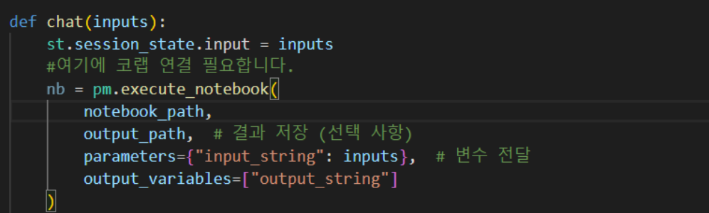
Maker's Day
WeaIl
Web
프론트앤드 와 챗봇 연결
main.py
Papermill library
.ipynb 파일을 파이썬 내에서 자동 실행
변수 전달 기능 제공
질문
답변 결과
AI
gpt.ipynb

Slide 14
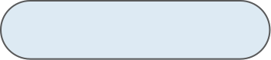
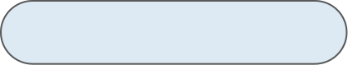
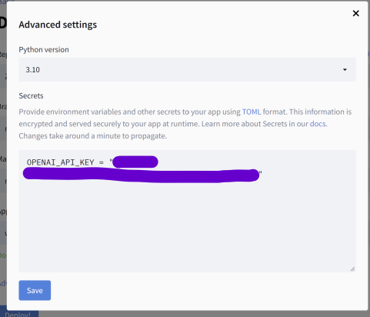
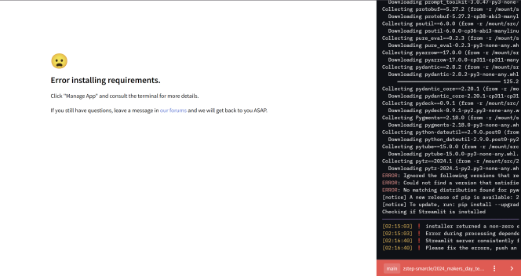
Maker's day
WeaIl
서버 배포
1
OpenAI API 보안키
2
파이썬 버전 및 패키지 오류
streamlit - 리눅스 기반
=> pywin32와 같은 불필요한 패키지 제거

Slide 15
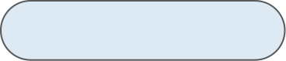
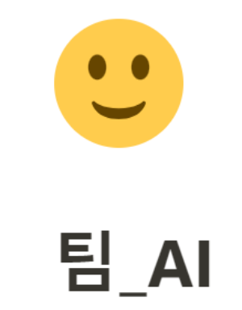
Maker’s Day
WeaIl
소감(AI 파트)
1
권효정
2
황찬미
인공지능 파트를 처음 맡은 것은 아니지만
생성형 ai라는 주제는 처음 다뤄보는 것이었기 때문에
처음에는 걱정반 기대반이었다.
관련된 책과 자료들을 찾아가며
하나하나 직접 구현해보는 것이 즐거웠다.
비록 중간중간 어려웠던 부분들도 있었지만,
내 스스로 챗봇을 구현할 수 있다는 것이 정말 신기하고 뿌듯했다.
오픈 ai 서비스를 앞으로도 자주 다뤄볼 수 있으면
좋을 것 같다는 생각이 들었다
생성형 ai는 처음 다뤄보는 것이라 걱정이 있었지만
이것저것 참고해보면서 관련 부분에 대해
더 깊이 공부하고자 하는 흥미가 생겼고
몰랐던 부분들에 대해 배울수 있는 좋은 시간이였다.

Slide 16
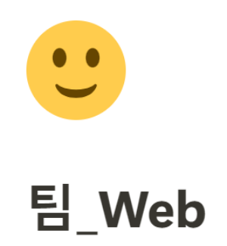
Maker’s Day
WeaIl
소감(Web 파트)
1
허지윤
2
김태경
‘웹파트에서 잘 할 수 있을까’라는
걱정이 앞섰던 프로젝트였다.
처음 다루는 프레임워크에
마냥 순탄치는 않았던 작업들의 연속이었지만,
웹서비스의 전체적인 구조와 전반적인 흐름에 대해
이해할 수 있는 시간이었던 것 같아
의미있는 프로젝트로 마무리 할 수 있었다.
내 손으로 직접 웹사이트를 만드는 경험에서 보람을 느꼈다.
웹사이트의 구성 및 관련 기술스택에 대해서도 조사해보며
2학기 웹프로그래밍 수업을 수강하는 계기가 된 프로젝트였다.

Slide 17
Maker's day
WeaIl
WeaIl : Mate
감사합니다
어떤 질문도 대환영입니다 :)

